Slide 1
Типы химической связи:
ионная, ковалентная (полярная и неполярная)

Slide 2
Цели:
Вспомнить понятие электроотрицательности, как она изменяется в периодах и группах.
Повторить основные типы химической связи

Slide 3
Проверка домашнего задания
Дайте современную формулировку периодического закона Д.И. Менделеева.
Свойства простых тел, а также формы и свойства их соединений находятся в периодической зависимости от величины заряда их ядер.
Что является графическим выражением периодического закона Д.И. Менделеева?
Периодическая таблица химических элементов

Slide 4
Дайте определение изотопам.
Изотопы – это атомы одного и того же химического элемента, имеющие одинаковое количество протонов в ядре атома (одинаковый заряд ядра), но отличающиеся количеством нейтронов.
Чему численно равно количество протонов и электронов в атоме химического элемента?
В электронейтральном атоме количество протонов равно количеству электронов и равно порядковому номеру химического элемента.
По какой формуле определяется количество нейтронов в ядре атома химического элемента?
n⁰=A-Z
Чему равно максимальное количество электронов на энергетическом уровне в атоме?
N=2n²

Slide 5
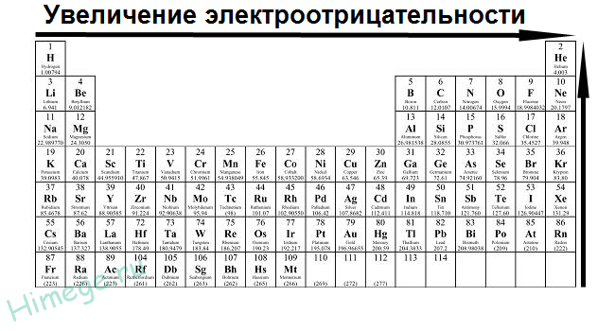
Электроотрицательность – это свойство атомов оттягивать на себя электроны от атомов других химических элементов.
Способы образования химической связи:
Между атомами с одинаковой ЭО.
Между атомами ЭО которых несильно отличается друг от друга.
Между атомами ЭО которых сильно отличается друг от друга.

Slide 6
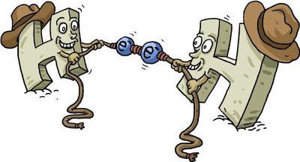
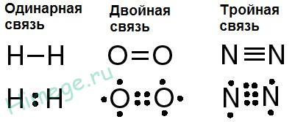
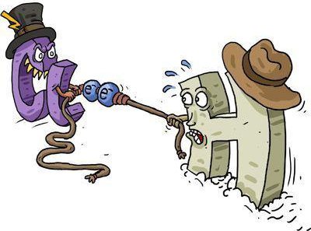
Ковалентная связь – это химическая связь образованная за счет образования общих электронных пар.
Ковалентная неполярная связь – это химическая связь между атомами с одинаковой ЭО, и общая электронная пара в равной степени притягивается к взаимодействующим атомам
Ковалентная полярная связь – это химическая связь образованная между атомами ЭО которых немного отличается друг от друга и общая электронная пара частично смещается в сторону атома с большей ЭО.

Slide 7
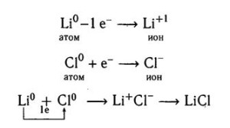
Ионная связь – это химическая связь образующаяся между ионами под действием сил электростатического притяжения

Slide 8
Домашнее задание
Повторить типы химической связи: ионная, ковалентная (полярная и неполярная)

